Slide 1

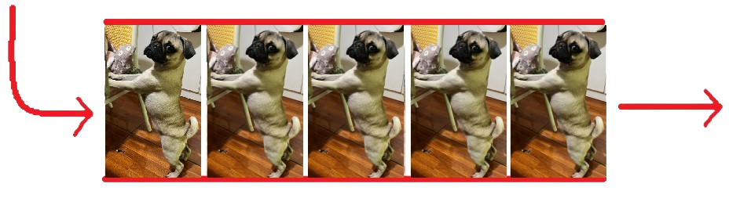
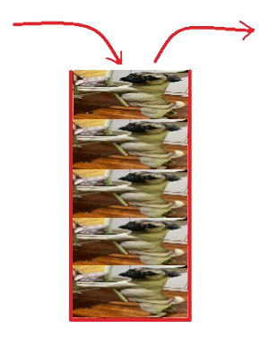
Ayudantía 4
Estructura de Datos y Algoritmos
Profesor: Yerko Ortiz
Ayudante: Vicente Diaz
Sección 4

Slide 2


Contacto
Discord: trapitokid
Wsp: +569 5749 6014
Steam: Coustillier

Slide 3
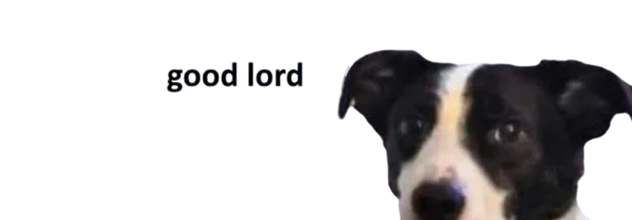
Pilas (Stacks)
LIFO (Last in, First out).
El último en entrar es el primero en salir.
Biblioteca: java.util.Stack
Push: ingresa elemento a la pila.
Pop: elimina el último elemento ingresado.
Documentación

Slide 4
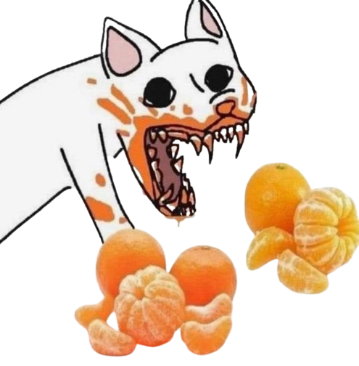
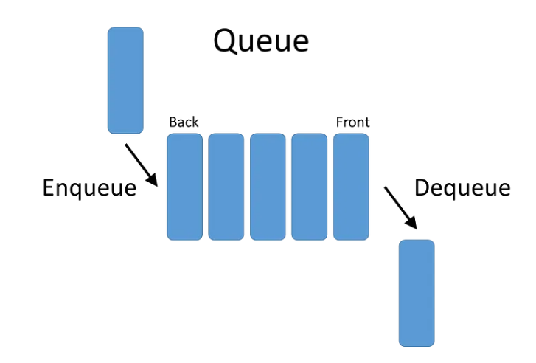
Colas (Queues)
FIFO (First in, First out).
Primero en entrar es el primero en salir.
Biblioteca: java.util.Queue
Offer: ingresa elemento a la cola.
Poll: elimina el elemento que esta en la cabeza.
Documentación

Slide 5
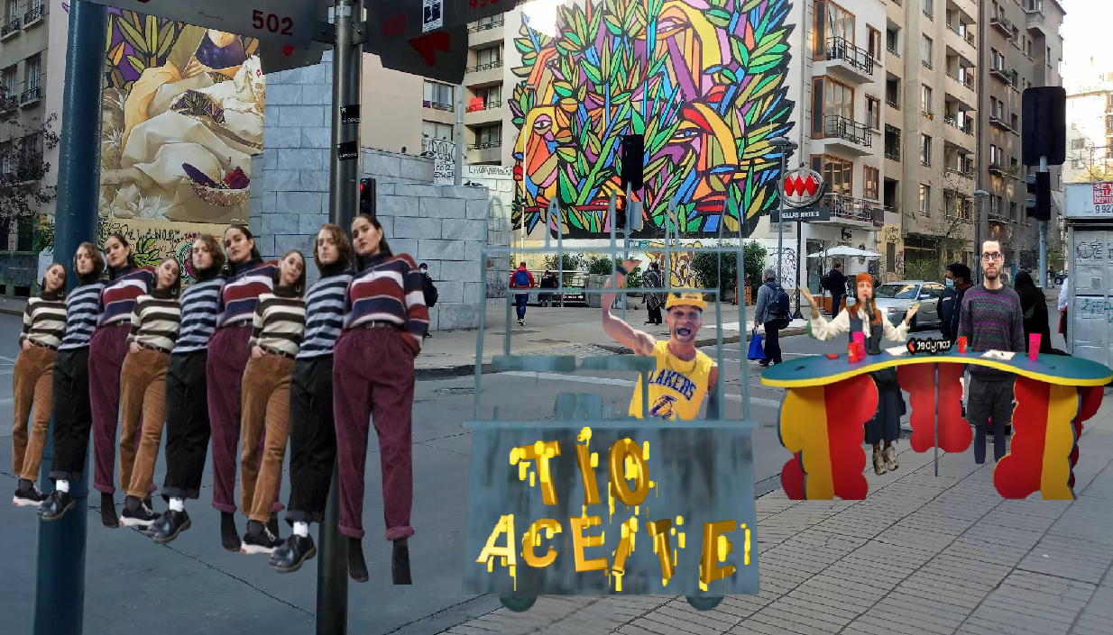
Ejercicio 1
El Papi Miki, ídolo de TikTok, decidió abrir un “Tio Aceite espiritual" donde vende completos chamánicos, y pan pita de chakras invertidos. Obvio que se volvió viral altiro, y todos los ñuñoinos con doctorado en astrología llegaron a comprar mientras el Socias grababa un podcast a 30 metros hablando de cómo los completos son una metáfora del amor. (grande socias y pau, los banco, atte. yop)
Pero... ¡cachai que el sistema de pedidos es un CAOS! Los ñuñoinos hacen fila para pedir (COLA), pero el Papi Miki prepara los platos a lo loco y los deja apilados en una bandeja maldita (PILA). Y para colmo, los indios lo están grabando pa' puro ganarle los lives de Tiktok.
(contexto creado por chatgpt (。_。))
Realizar función Queue:
enqueue
dequeue
isEmpty
print
Realizar función Stack:
push
pop
isEmpty
print

